Slide 1

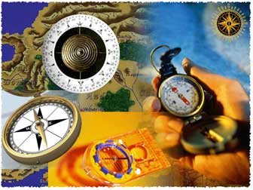
Оригінальні досліди-фокуси
Всеукраїнський конкурс «МАН-Юніор Дослідник»
Номінація «Технік-Юніор»
Тема проекту: «Цікаві магніти»
Виконав: Пащенко Віталій Юрійович, учень 10Б класу Балабинського НВК «Престиж» Запорізького району, Запорізької області
Керівник: Касьянова Олена Юріївна, керівник гуртка Центру дитячої та юнацької творчості на базі Балабинського НВК «Престиж» «Юний фізик», учитель фізики
2015

Slide 2
Мета проекту:
дослідити взаємодію кільцевих магнітів для кріплення різних рухливих матеріалів
Завдання проекту:
Повторити теоретичні відомості про властивості магніти
Дослідити взаємодію кільцевих магнітів для кріплення різних рухливих матеріалів

Slide 3
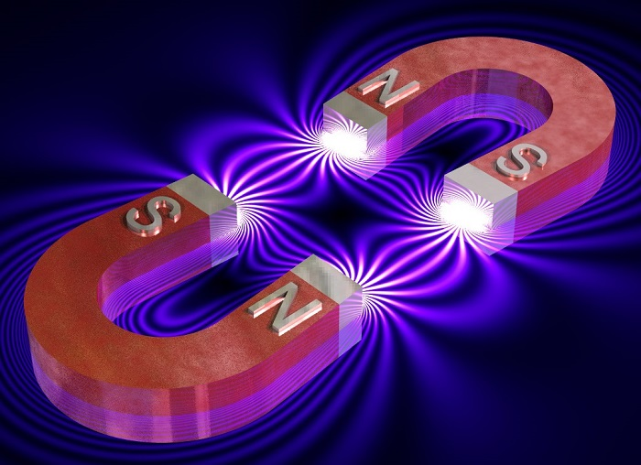
Властивості магнітів та їх взаємодії
1. Магнітна дія постійного магніту є різною на різних ділянках його поверхні. Ті ділянки поверхні магніту, де магнітна дія виявляється найсильніше, називають полюсами магніту
2. Магніт має північний та південний полюси.
3. Однойменні полюси магнітів відштовхуються, а різнойменні — притягуються.
4. Неможливо одержати магніт тільки з одним полюсом.
5. Постійні магніти виготовляють із магнітних матеріалів.

Slide 4
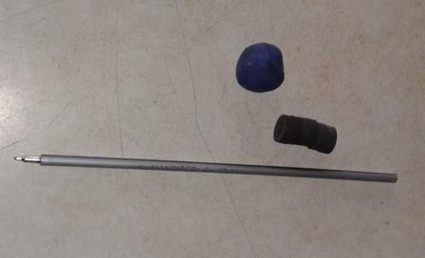
Для проведення досліду нам потрібно:
Пластилін
Стержень для ручки
Кільцеві магніти для кріплення різних рухливих матеріалів.
(Якщо ми залишимо магніти самі по собі, то вони притягнуться один до одного протилежними полюсами.)

Slide 5
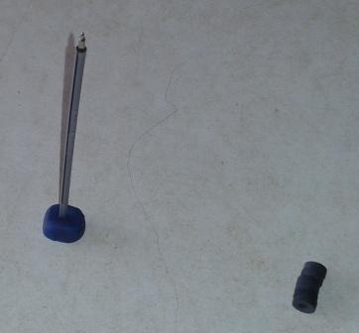
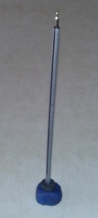
Однойменні полюси відштовхуються
Для того, щоб довести, що однойменні полюси відштовхуються візьмемо стержень для ручки, вставимо в шматок пластиліну і по черзі будемо нанизувати магніти таким чином, щоб вони відштовхувалися один від одного (однойменними плюсами).

Slide 6

Якщо залишити стержень горизонтально, то видно, що відстані між магнітами приблизно однакові.

Slide 7
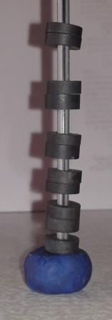
Якщо поставимо стержень вертикально, то будемо спостерігати цікаву картину: відстань між магнітами зміниться і по мірі збільшення висоти, відстань між магнітами буде більшою.

Slide 8
Чому так відбувається?
На кожен із магнітів діють сили відштовхування і притягування з боку інших магнітів і сили земного тяжіння. На 6-тий магніт діє найбільша результуюча сила відштовхування, спрямована вгору. Тому відстань між 6-тим і 5-тим магнітами найбільша, а відстань між першим і другим – найменша.
6
5
4
3
2
1

Slide 9
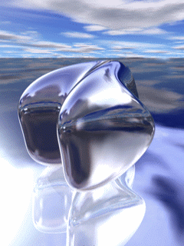
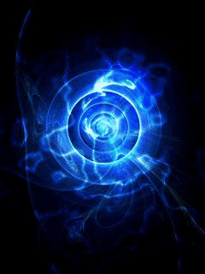

В мире нет ничего особенного. Никакого волшебства.
Только физика.
Чак Паланик. Дневник

Slide 10
Використана література:
1.Божинова Ф. Я. Фізика. 9 клас: Підручник для загальноосвіт. навч. закладів /Ф. Я. Божинова, М. М. Кірюхін, О. О. Кірюхіна.— Х.: Видавництво «Ранок», 2009.— 224 с.: іл.
2. Старощук В. Цікаві демонстрації з фізики: Частина 2.- Тернопіль: Навчальна книга – Богдан, 2007. – 104 с.

Slide 11
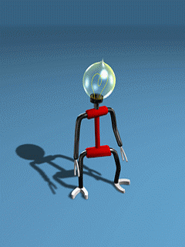
Дякую за увагу!!!

